Slide 1
Bel Ağrısına Yaklaşım
Dr N. Emel ELVERİCİ ARDIÇ
Trabzon KANUNİ EAH
KTÜ Aile Hekimliği ABD
19.01.2016

Slide 2
AMAÇ
Bel ağrısının önemi, nedenleri ve bel ağrısına akılcı
klinik yaklaşımı kısaca gözden geçirmek.

Slide 3
Öğrenim Hedefleri
Bel ağrısının nedenlerini sayabilmek
Bel ağrısına akılcı klinik yaklaşımı bilmek (uyarıcı bulgular, fizik inceleme, radyoloji)
Mekanik ve inflamatuar bel ağrısı özelliklerini sayabilmek
Nonspesifik bel ağrısı tedavi ilkelerini sayabilmek
Bel ağrısının alarm belirtilerini sayabilmek

Slide 4
Bel ağrısı, arkus kostarum altında ve inferior gluteal katlantıların üstündeki bölgede ağrı, kas gerginliği veya hareket zorluğunu ifade eder.

Slide 5
Semptomların süresine bağlı olarak ;
  Akut ≤ 6 hafta
  Subakut ≥ 6 hafta ˂ 3 ay
  Kronik ≥ 3 ay
Notes:
Semptomların süresine bağlı olarak 3 grupta sınıflandırılır.

Slide 6
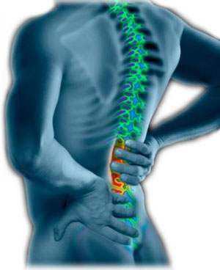
Bel Ağrısı Nedenleri
Mekanik
İnflamatuar
Enfeksiyöz
Kırıklar
Neoplastik
Viseral kaynaklı
Metabolik
Nörolojik/psikiyatrik

Slide 7
Mekanik Nedenler
KAS İSKELET SİSTEMİNE AİT NEDENLER
Lomber strain
Postür anomalileri
Lomber disk hernisi
Miyofasial ağrı sendromu
Fibromiyalji
DEJENERATİF NEDENLER
Osteoartroz
Faset eklem hastalığı
Spinal stenoz
Dejeneratif spondilolistezis,spondilolizis
Dejeneratif disk hastalığı(spondiloz)
Diffüz idiopatik skeletal hiperostozis
TRAVMATİK NEDENLER
Lomber strain-sprain
Fraktür ve dislokasyonlar
Spondilolizis,Spondilolistezis
KONJENİTAL VEYA GELİŞİMSEL NEDENLER
Transizyonel vertebra
Spina bifida
Faset tropizmi
Hemivertebra, blok vertebra
Displastik spondiloliztezi
Skolyoz
Notes:
Lomber strain;Bel zorlanması,lumbosakral omurganın mekanik zorlanmaya maruz kalması sonucu oluşur. Sprain ligamanın, strain kasın yaralanma veya aşırı kullanma sonucu hasara uğramasıdır.Bel bölgesinde genellikle palpasyonla ağrı vardır. bel hareketlerinin kısıtlanmasına yol açar.Fleksiyon ve ekstansiyon ağrılıdır. Genel olarak ağrı aktivite ile artar, istirahatle azalır.Refleksler, duyu, motor bulgular ve diğer nörolojik belirtiler normaldir.
Postür anomalileri; Hatalı duruş pozisyonu , Şişmanlık, Karın kaslarının zayıflığından kaynaklanabilir. en sık ağrı nedeni belde lordozun artmasıdır (Hiperlordoz). Öne eğilmiş olarak uzun süre oturmak da lordozda düzleşmeye neden olabilir. Fizyolojik lordoz kaybolunca belin şok absorban etkisi azalır ve bel travmaya açık hale gelir.
Miyofasiyal ağrı sendromu: Tetik noktalar, gergin bantlar ve yorgunluk ile karakterize olan akut veya kronik bölgesel ağrı sendromudur.
Her bir kas için karakteristik olan alanda ağrı ve lokal hassasiyet vardır. Etkilenen kas bölgesi palpasyonla sert ve hassastır. Tanı klinik ile konulur, laboratuar bulgusu yoktur.
Fibromiyalji: Boyun ve omuzlarda daha çok olmak üzere yaygın vücut ağrıları, yorgunluk, tutukluk, hassas noktalar, uyku bozukluğu ve psikolojik bozukluklarla karakterize bir hastalıktır.
Osteoartroz (spondiloz) Omurga gövdesinde ve omurlar arası disklerde görülen dejeneratif değişikliklerdir.
Yaşın ilerlemesiyle birlikte disklerde sıvı kaybı olur, disk dejenere olur, şok absorban özelliği ortadan kalkar.Omurlara binen yükü karşılayabilmek için osteofitler gelişir. Subkondral skleroz ortaya çıkar.Disk aralığı daraldığı için faset eklemlere binen yük artar ve faset artrozu meydana gelir. Esas şikayet bel bölgesindeki ağrıdır. Ağrı uyluk veya kalçaya yayılabilir.Hareket ile ağrı artarken, istirahat ile azalır.Bel hareketleri kısıtlanabilir.
Faset eklem hast.Disk dejenerasyonu faset eklemlere binen yükü artırır(normalde aksiyel yükün %20 sini taşır), faset eklemlerde dejenerasyon başlar

Slide 8
İnflamatuar nedenler
  Ankilozan spondilit
  Diğer seronegatif spondilartropatiler(Reaktif Artrit (Reiter sendromu) , Psoriatik Artrit , Enteropatik Artrit , Juvenil SpA , Belirlenemeyen SpA)
  Romatoid artrit
Notes:
Ankilozan Spondilit z Reaktif Artrit (Reiter sendromu) z Psoriatik Artrit z Enteropatik Artrit z Juvenil SpA z Belirlenemeyen SpA
Ortak özellikleri: Çoğunlukla genç hastadır.Aile öyküsü sıklıkla vardır.HLA B27 ile yakın ilişki vardır ve AS başta olmak üzere büyük kısmında pozitiftir.
İnflamatuvar karakterde spinal ağrı.Alt ekstremitelerde daha ağırlıklı tutulum: Sıklıkla asimetrik olarak dizler, ayak bilekleri ve ayaklarda, kalça eklemlerinde daha belirgin tutulum vardır
Reiter’de artrit atağından yaklaşık bir ay önce geçirilen üretrit/servisit ya da gastrointestinal enfeksiyon öyküsü, deri bulguları, konjonktivit, keratit, üveit gibi göz bulgularının olması, parmakların daktilit biçiminde tutulması ve -eklem kapsülü, periartiküler yapılar ve periosteal kemiğin inflamasyonu sonucu- sosis parmak görünümüne neden olması tanı için anlamlıdır.
AIDS'te de reaktif artrite benzer artritlerin sık olması akıldan çıkarılmamalıdır.
Psöriatik artritte travmaya uğrayan yüzeylerde ya da saçlı deride psöriatik lezyonlar, DIP eklemlerinin tutulması, tırnaklarda üç taneden fazla noktalanma (terzi yüzüğü belirtisi, pitting) ayırıcı tanıda önemlidir.
Enteropatik artitte altta yatan bilinen bir inflamatuvar barsak hastalığının olması anlamlıdır
Romatoid artrit Omurgada en sık servikal bölgeyi tutar.Nadirende olsa faset sinovitine bağlı bel ağrısı görülebilir.
40 yaşından önce başlar  Sinsi başlangıç  En az 3 aydır sürmekte olması  Sabahları ve uzun istirahat sonrası bel tutukluğunun artması  Egzersiz ile düzelmesi  NSAİİ iyi yanıt

Slide 9
Viseral Kaynaklı Nedenler
Vasküler
Gastrointestinal
Neoplastik Nedenler
Benign: Menengiom, hemangiom, nörinom
Malign: Multipl miyelom, metastazlar
Notes:
Abdominal aort anevrizması veya diseksiyonu Renal arter trombozu

Slide 10
Enfeksiyonlar
Diskitis
Epidural abse
Osteomiyelit
Pott hastalığı

Slide 11
Metabolik Nedenler
Osteoporoz
Osteomalazi
Paget hastalığı,okronozis
Psikojenik Nedenler
Nöropatiler
Somatizasyon
Postoperatif ve Birden Fazla Bel Operasyonları

Slide 12
Anamnez
Hastanın yaşı;
20 yaş altı hastalarda konjenital ve kemik
anomaliler
spondiloz, kifoz,
spondilolistezis
50 yaş üstü hastalarda kırıklar,
spinal stenoz,
karın içi nedenler
20 yaş altı ve 50 yaş üstü hastalarda, 20-50 yaş grubundan farklı olarak, tümör veya enfeksiyon nedenli bel ağrısı olasılığı daha yüksektir.
Notes:
Osteid osteoma;13-19  Multiple myeloma; 70-80y  Spondilartropatiler; 20-40y  Abdominal anevrizma; 70- 80y
Bel ağrısı nedeniyle birinci basamak sağlık kuruluşlarında görülen hastaların çoğunda, altta yatan ciddi bir spinal patolojiye ait hiçbir kanıt yoktur ve tanısal testler bu hastaların başlangıç muaynelerinin rutin bir parçası olmamalıdır.bel ağrısı olan hastaların %70’i klinik olarak 2 haftada,%90 ı ise 4-6 haftada iyileşir.
Klinik öykü almak ve fizik muayne yapmak,ciddi hastalıklar açısından risk faktörlerini tespit etmek için önemlidir ve ileri değerlendirme gerektirir.

Slide 13
Cinsiyet;
Kadınlar
Fibromiyalji
Osteoporoz
Skolyoz
Polimiyaljia romatika,
Erkekler
Ankilozan spondilit
Reaktif artrit,
Vertebral osteomiyelit
Neoplazmlar
Okronozis
Mesleğe bağlı mekanik nedenler

Slide 14
Ağrı başlangıcı;
Kompresyon kırığında ağrı akut ani başlangıçlıdır.
İnflamasyon , kanser, yansıyan ağrı genel olarak daha yavaş, kademeli olarak ortaya çıkar.
Ağrının yeri ve yayılımı ;
Mekanik bozuklukların çoğu lumbosakral bölge ve civarına yerleşen ağrı
Sinir kökü irritasyonu(fıtıklaşmış disk, spinal darlık veya spondilolistezis ); sırttan başlayıp alt seviyeye doğru yayılan veya özellikle bacaklarda
Anatomik yolakların dışında

Slide 15
Ağrının özellikleri;
Hareketle kötüleşen, istirahat mekanik nedenler
ve yatmayla düzelen ağrı
Gece oluşan ağrı - ısrarlı ağrı tümör- enfeksiyon
Öksürük, valsalva, oturmayla kötüleşen disk fıtığı
Sırtüstü pozisyonda yatmayla hafifleyen
Sabahları ve uzun istirahat sonrası
ağrının artması. İnflamatuar
Egzersiz ile düzelmesi
Notes:
Gece oluşan , sıklıkla hastayı gece uykudan uyandıran,analjeziklerin uygun kullanımı ve istirahatle düzelmeyen ısrarlı ağrı tm enf düşündürür,

Slide 16
Sistemik şikayetler;
Ateş, gece terlemesi,
kırgınlık, enfeksiyon, kanseri
istenmeyen kilo kaybı vb düşündür
Travma ; Ağır travma öyküsü
Yaşlılarda minör travma, osteoporoz risk faktörleri varlığı kompresyon kırıklarının sıklığını artırır.
Notes:
Hastada eğer şu risk faktörleri varsa enfeksiyon yönünden daha da kaygılandırıcıdır;Yeni geçirilmiş bakteriyel enfeksiyon, yeni geçirilmiş genitoüriner, gastrointestinal girişim , immün baskılanma durumu, iv ilaç kullanımı, alkolizm, böbrek yetmezliği,
Iv ilaç kullanımı vertebral osteomiyelit. Epidural apse açısından önemli risk faktörüdür.

Slide 17
Nörolojik kusurlar;
Parestesi, hissizlik, güçsüzlük ve yürüme bozuklukları
Barsak ve mesane Epidural bası sendromları
inkontinansı Omurilik basısı
Kauda ekuina sendromu
Konus medullaris sendromu
Geçmiş tıbbi öykü;
Notes:
Kanser öyküsü kemik metastazı açısından risk faktörüdür.kanser öyküsü olan hastada ani, şiddetli ağrı patolojik kırık için endişe uyandırmaktadır.

Slide 18

İnflamatuar bel ağrısını mutlaka tanıyalım!!

Slide 19
İnflamatuar bel ağrısı
Calin(1 ) Berlin(2) ASAS (3)
-Başlama 40 yaş altı -Sabah sertliği -Başlama 40yaş altı
-Ağrının süresi ˃3ay -Egzersizle düzelme, -Sinsi başlangıç
-Sinsi başlangıç istirahale düzelmeme -Egzersizle düzelme
-Sabah sertliği -Ağrı nedeni ile gecenin -İstirahatle düzelme
-Egzersizle düzelme 2. yarısı uyanma olmaması
-Gece ağrısı -Gezici gluteal ağrı
duyarlılık%95 duyarlılık%70 duyarlılık%79
özgüllük%76 özgüllük%81 özgüllük%72
4/5 karşılıyor 2/4 karşılıyor 4/5 karşılıyor
ise mevcut ise mevcut ise mevcut
Notes:
Assessment in Ankylosing Spondylitis International Society (ASAS).

Slide 20
Hastaya ne gibi sorular sorulması gerekir?
Bel ağrısının başlama şekli , sıklık ve süresi,
Ağrının yerleşimi,
Başlatan, artıran, azaltan faktörler,
Sabah tutukluğu,
Öksürme, hapşırma veya zorlamanın bel ağrısı üzerine etkisi,
Gün içindeki zamanlaması,Gece ağrısının varlığı,
Eşlik eden bacak belirtileri(ağrı, parestezi, uyuşukluk, kuvvetsizlik, atrofi vb )
Mesane ve bağırsak problemleri,
Bel cerrahisi hikayesi,
Önceki tedaviler ayrıntılı sorgulanmalıdır,

Slide 21
Fizik Muayne
Vital bulgular
İnspeksiyon
Palpasyon(Lokal hassasiyet, müsküler spazm )
Eklem hareket açıklığı
Bel hareketleri
Nörolojik değerlendirme
Provokasyon testleri yapılır
Abdominal,rektal ve pelvik muayne
Ekstremiteler
Notes:
Ateş veya kilo kaybı var ise enfeksiyon veya kanser olasılığı.
İnspeksiyonda hastanın vucut yapısı postürü deformiteleri skolyoz gibi. eritem ısı cilt apsesi akıntı ;enf.kontüzyon, ödem, travmayı düşündürür.akut ağrılı durumlarda lomber lordoz düzleşir.disk hernilerinde lordoz düzleşmesi ile birlikte antaljik yürüyüş görülür,skolyoz tutulan bacak üzerine gelen ağırlığı azaltma çabasından kaynaklanır, sinir kökü irritasyonunu işaret eder.
palpasyonda hassasiyet kırıklarda ve enfeksiyonlarda bulunur.
eklem hareket açıklığı;. en sık schober testi ve el parmak ucu-zemin mesafe ile değerlendirilir.epuzm kadın:0cm erkek:10cm kadar normal kabul edilir.
Batın muaynesinde fark edilen kitle kanser veya aort anevrizması…
Rektal muayne;sırt ağrısı ile birlikte rektal sfinkter tonusunun zayıflığı ve duyu kaybı varlığı, epidural bası sendromunun göstergesidir.
Ekstremite : sıklıkla önemsenmeyip göz ardı edilen, fakat çok önemli muayne bulgusu bacak uzunlukları arasındaki uyumsuzluktur.(1 cm den büyük uyumsuzluk spina iliaca anterior superiordan lateral malleolusa kadarki mesafe ölçümleri)

Slide 22
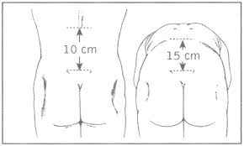
Schober testi
Belin fleksibilitesi için
iyi bir göstergedir.
Notes:
Spina iliaka posterior süperiorları birleştiren çizginin orta noktası ve 10 cm üzeri işaretlenir.hastanın öne eğilmesi istenir ve noktalar arası mesafe tekrar ölçülür.bu mesafenin 5 cm altında olması patolojiktir. Ankilozan spondilit tanısında oldukça önemli bir testtir

Slide 23
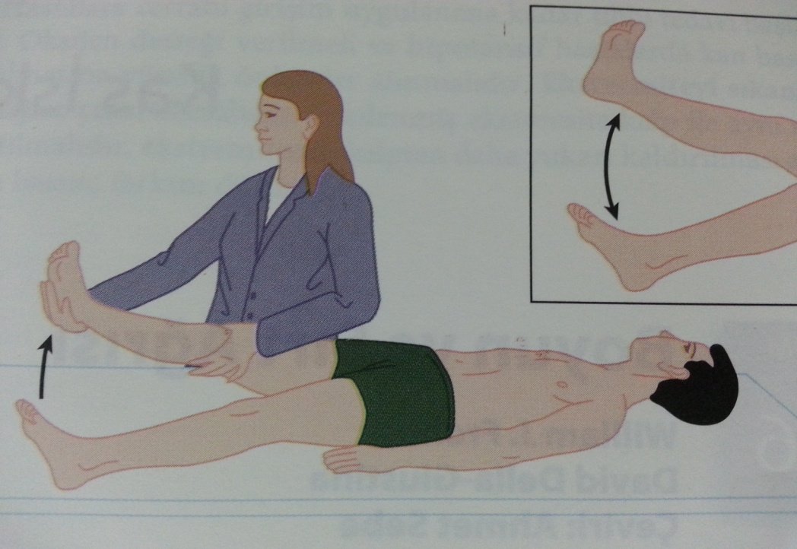
Düz bacak kaldırma testi
Hareket esnasında bel / alt ekstremiteye yayılan ağrı olması durumunda test pozitiftir.L5-S1 kök basılarında pozitiftir.
Kontrlateral DBK testi; Karşı taraf sinir kökünde traksiyona neden olan geniş herniasyonu düşündürür.
Notes:
Sırt üstü yatan hastanın diz ekstansiyonda iken topuğundan tutularak bacağın kaldırılarak bacak kalçadan fleksiyona getirilir.her iki bacak ayrı ayrı 70 derece kaldırılır.
Etkilenmeyen bacakta DBKT uygulandığında etkilenen tarafta diz altına yayılan ağrı olursa test pozitiftir.

Slide 24
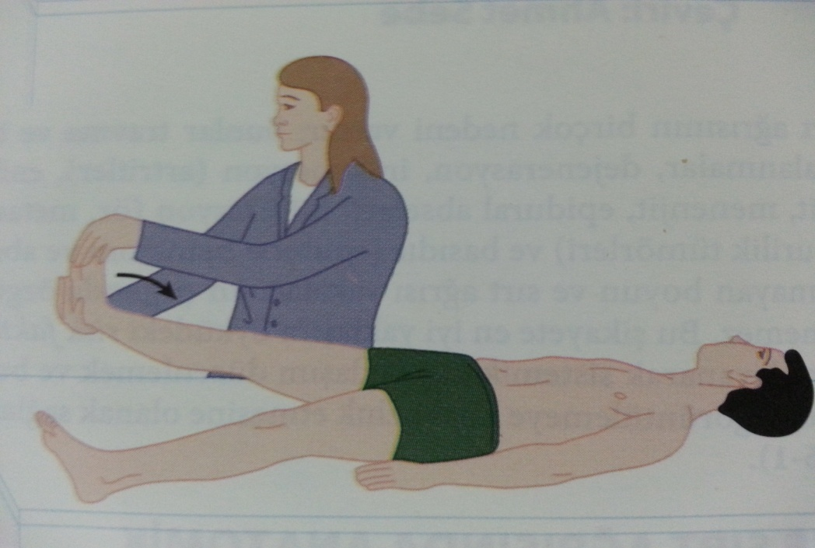
Bragard testi
DBKT’nde bacak ağrının ilk başladığı konumdan hafifçe aşağıya indirilir.Ayak bileğine dorsifleksiyon yaptırılır, bel/ bacakta ağrı olması DBKT’ nin pozitifliğini teyit eder

Slide 25
Femoral sinir germe testi;
Hasta yüzüstü yatarken bacağa kalçadan ekstansiyon yaptırılır.Uyluk önyüzünde ağrı olması L4 kök basısını gösterir.
Çift bacak kaldırma testi;
Sırt üstü yatan hastanın dizlerini bükmeden bacaklarını 30 dereceye kadar kaldırılır ve hastadan pozisyonu koruması istenir.Belde ağrı olursa test pozitiftir.Bu test omurganın arka elemanlarındaki patolojiyi (faset sendromu, spondilolistezis) gösterir.

Slide 26
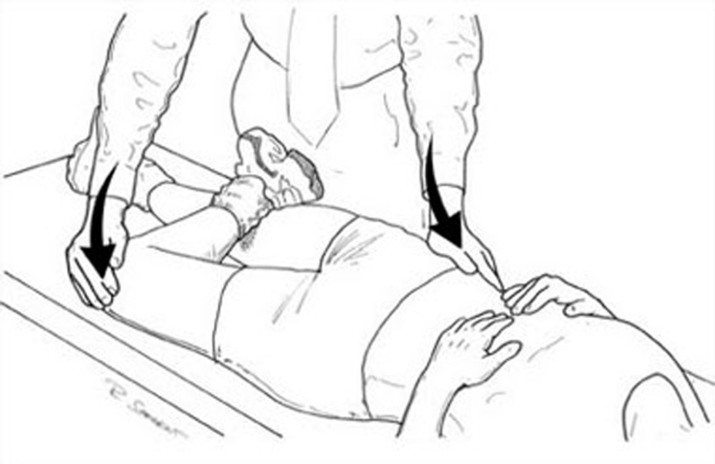
Patrick (Fabere ) testi
Kalça ağrısını sakroiliak eklem ağrısından ayırmada kullanılır.
Test edilecek bacağın lateral malleolu karşı bacak patellası üzerine konulur ve dizin medial yüzeyine aşağı doğru basınç uygulanır.
Lomber omurganın lateral yüzeyinde lokalize ağrı oluşturulursa ağrı sakroiliyak eklem kökenlidir,kasık ağrısı oluşuyorsa kalça eklemi patolojisi vardır

Slide 27
Waddel testleri
Abartılı bulguları ve psikosomatik hastalık öğesini ortaya çıkarmaya yarar.5 bulgudan 3’ ü varsa anlamlıdır.
_ Yüzeyel dokunma ile hassasiyet
_ Stimülasyon testleri ile normalde ağrı oluşturmayan hareketlerin ağrı oluşturması
_ Stimülasyon testleri ile doğrulayıcı testlerde çelişkili sonuçlar elde edilmesi
_ Nöroanatomik yapılara uymayan bölgesel duyusal ve motor bozukluklar.
_ Aşırı reaksiyon (sıçrama, büzülme gibi orantısız reaksiyonlar görülmesi)
Notes:
(örn;DBKT ‘nin oturarak tekrarlandığında ağrısız olması)

Slide 28
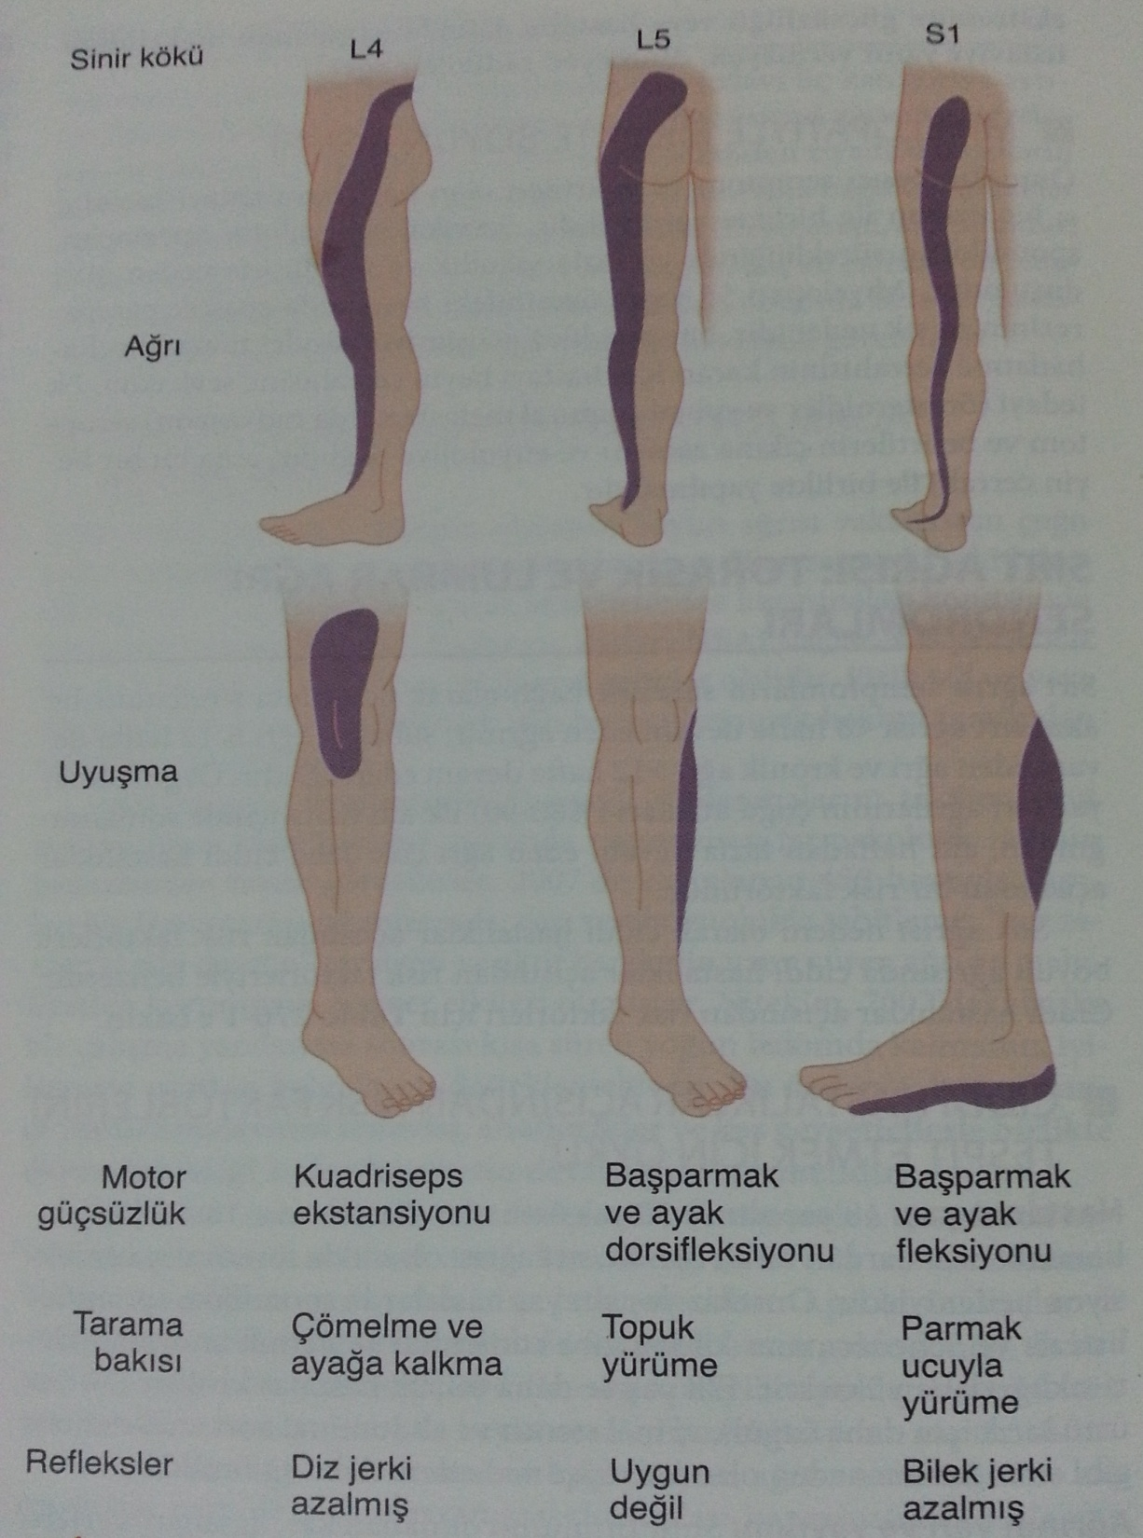
Nörolojik Muayene
Her bir özgül spinal
sinir köklerindeki
kusurları tespit etmeye
yönelik olmalıdır;
duyu , motor, refleks
muayenesi
Notes:
L4 uyluk ve bacak ön
L5 uyluk ve bacak lateral
S1 uyluk ve bacak arkasına
l

Slide 29
Laboratuvar testler
Akut bel ağrılı çoğu hasta için röntgen çekimi, görüntüleme teknikleri ve laboratuvar testleri gereksizdir.
Akut bel ağrısı olan hastalarda erken görüntüleme gereksinimi düşündüren belirti ve bulgular; major travma, yaş ≥ 50, kanser öyküsü, açıklanamayan kilo kaybı, ateş, immünsupresyon, HIV, IV veya enjeksiyon ilaç alımı, mesane veya bağırsak inkontinansı, ağır veya ilerleyici nörolojik hasar…
2 ile 4 haftalık bir koruyucu tedavi sürecinde bariz bir iyileşme görülmeyen hastaların bel ağrısı için görüntüleme yapılmalıdır.
Notes:
Major travma:muhtemel kırık
Yaş 50 üstü:kanser,kompresyon kırığı için artmış risk
Kanser öyküsü:

Slide 30
Laboratuvar testleri:
Tam kan sayımı
Eritrosit sedimentasyon hızı
C-reaktif protein
İdrar tahlili
Notes:
Enfeksiyonlarda wbc normal veya yükselmiş olabilir.
Bununla birlikte bağışıklığı baskılanmış hastalarda bile ESR omurga ağrısının enfeksiyöz nedeni için%90-98 duyarlılıkla tipik olarak yükselmiştir.romatolojik nedenlerde de ESR yükselmiştir.
Crp spinal enfeksiyonlarda özgül değil ama esr ye alternatif bir belirteç olarak düşünülebilir.
Omurgaya yayılan bir enfeksiyon kaynağı olarak idrar yolu enfeksiyonunu ve sırta yayılan ağrıya neden olan böbrek hastalıklarını dışlamak için idrar tahlili yapılır
Ancak serolojik testler rutin taramada kullanılmamalıdır.

Slide 31
Radyolojik değerlendirme:
Kırık, tümör veya enfeksiyondan şüphelenildiğinde düz omurga grafisi düşünülebilir ama duyarlılığı tümörler için %83 ve enfeksiyon için de çok zayıftır.

Slide 32
MRG: Düz grafileri normal, ama yakınmaları devam edenler ve 6 haftalık tedaviye rağmen yakınmalarında iyileşme göstermeyen risk altındaki hastalar için düşünülebilir.
Spinal enfeksiyon, kanser veya epidural bası sendromlarından şüphelenilen vakalarda altın standart çalışmadır.
BT: Vertebra kırıkları, faset eklemler, ve omurganın arka yapılarını değerlendirmede yararlı.
MRG ile kıyaslandığında omurga kanalı ve omurilik çözünürlüğü zayıf.

Slide 33
Ayırıcı tanı ve yönetim
Nonspesifik bel ağrısı
Birinci basamak sağlık kuruluşuna bel ağrısı ile gelen hastaların çoğu (%85 den fazlası ) nonspesifik bel ağrısıdır.
Tanı klinik ile konur,
Risk faktörü yoktur, eğer varsa tanısal değerlendirme normaldir.
Fiziksel aktivite ile artan, istirahat ile azalan bel ağrısı
Genellikle zorlayıcı günlük aktiviteler, ağır kaldırma veya uzun süre ayakta durma sonrasında oturmayla ortaya çıkar

Slide 34
Tedavi (aktivite, egzersiz ve hasta eğitimi)
Ağrının izin verdiği sınırlarda aktiviteye devam etmek yatak istirahatine göre daha hızlı iyileşme sağlar.
Uzun oturma periyotları ve sırtta stres oluşturacak aktivitelerden kaçınmak
Hasta, aktif şikayetleri geçtikten sonra uzun dönemde, hafif aerobik egzersizler yapmaya cesaretlendirilmedir .(örn. kısa mesafeli yürüyüş, yüzme, bisiklet)
Akut bel ağrısı olan hastaların %80den fazlasının 4-6 haftada iyileşeceği hastaya anlatılmalıdır.
Hastaların %75inde kilo vermek, egzersiz,
Mesleki maruziyet;uygun duruş,kaldırma, taşıma,iş dizaynı
Notes:
Ağır ağrılı durumlarda 2-4 güne kadar istirahat önerilebilir.

Slide 35
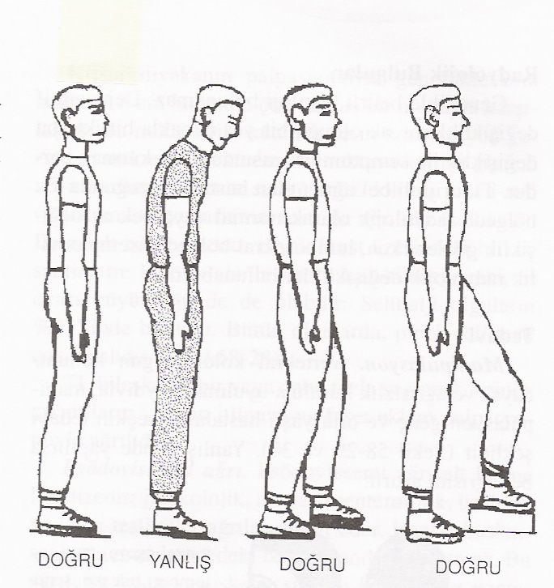
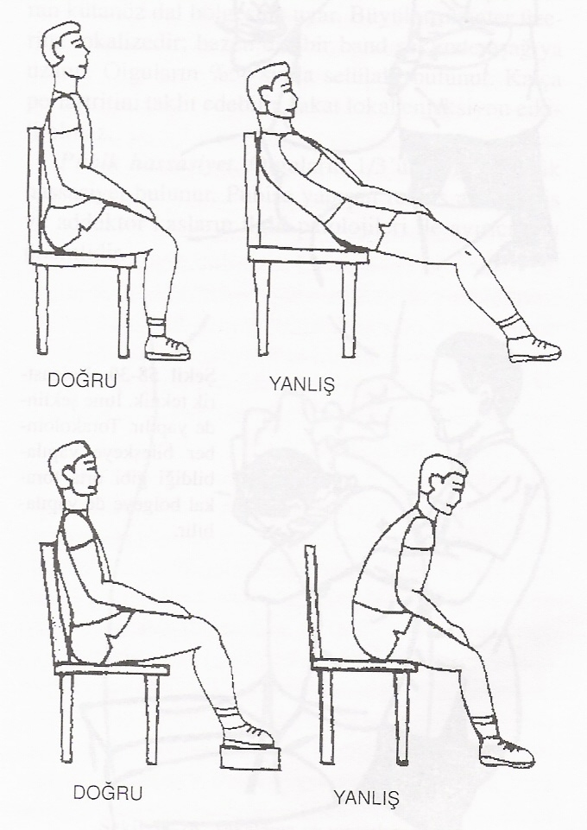
Notes:
Oturarak çalışma için iyi seçilmiş bir sandalye şarttır. Ayakta iş yapan işçiler alçak topuklu ve tabanı destekli iş ayakkabısı giymelidir. 10 altın kural: 1. Hareket edin ve egzersiz yapın. 2. Belinizi düz tutun. 3. Bir şeyi kaldırmak için çömelin. 4. Ağır yük kaldırmayın. 5. Yükü bölün ve vücuda yakın tutun. 6. Otururken belinizi düz tutun ve belinize bir destek koyun. 7. Bacaklarınız düz olarak ayakta durmayın. 8. Uzanırken bacaklarınızı bükün. 9. Yüzme ve jogging gibi sporlar yapın. 10. Bel kaslarınız için her gün güçlendirme egzersizleri yapın.

Slide 36
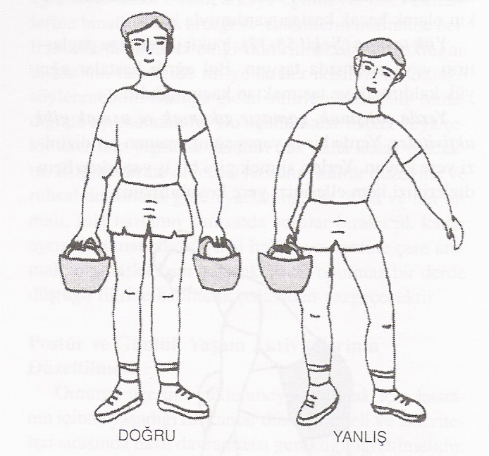
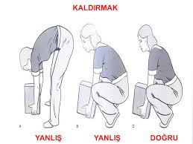

Slide 37
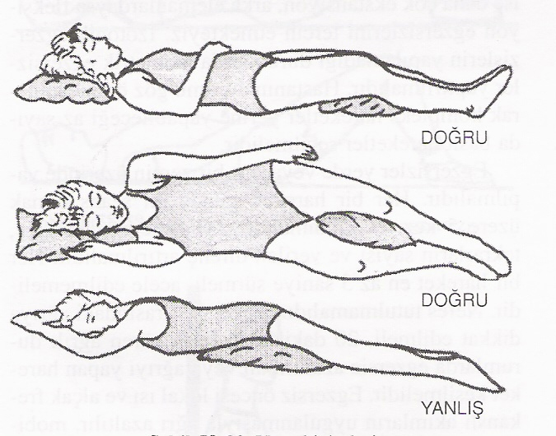
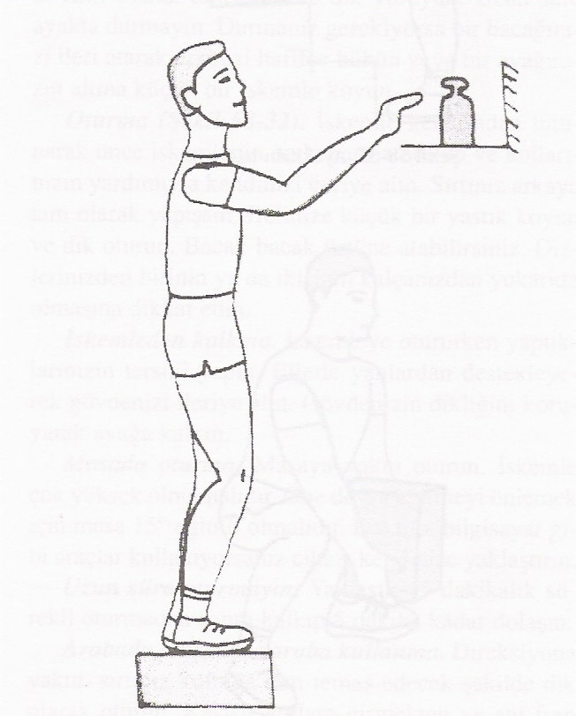
Notes:
BEL AĞRILI HASTALARIN YATTIĞI "YATAK" bazen ağrıların tek başına nedeni olabilir. Burada yatağın olumsuz özellikleri kadar yatakta yatış şeklinin de ağrının meydana gelişinde rolü olduğu unutulmamalıdır. Yatak vücudun gömülmesini önlemeli ve sırt eğrisini korumalıdır. Bu sert zeminin kalınlığı 2 cm. olması yeterlidir. Bunun üzerine 10-20 cm'lik yumuşak bir yatak konulması bel için gerekli sabit yatış pozisyonu için yeterlidir. Vücudun üst kısmını neredeyse yarı oturur pozisyonda tutan büyük ve kalın yastıklar yerine baş ve enseyi desteklemek için nispeten küçük ve düz yastıklar önerilmektedir.

Slide 38
İlaç tedavisi
NSAİİ (ibuprofen1600mg/gün)
Parasetamol (NSAİİ ile kombine veya NSAİİ için yüksek riskli hastalarda tek ilaç olarak
Tek olarak;4-6 saatte bir 650-975mg(4gr/gün geçmeyecek)
İbuprofen ile kombine; Günde 2 kere 800mg
Naproksen ile kombine; Günde 2 kere 250-500mg
Kas gevşeticiler(siklobenzaprin10-20mg/gün )
Opioid;sınırlı bir süre(1-2 hafta) için önerilmeli.
(5-10mg hidrokodon dozunun 325-500mg asetaminofen veya 200mg ibuprofen kombinasyonu)
Notes:
Özellikle belli bir NSAİİ in daha üstün olduğuna dair kanıt yoktur.
NSAİİ yaşlılar, peptik ülser, böbrek yetmezliğinde yüksek riskli.gis kanama riski olan hastalara misoprostol veya omeprazol eklenmesi riski azaltabilir.
Kas gevşeticilerin NSAİİ lar ile kombinasyonun ek yararı yoktur.
Opioid;diğer koruyucu tedavilerle geçmeyecek derecede ağır ağrısı olan hastalarda

Slide 39
İlaç tedavisi
Trisiklik antidepresanlar; klinik depresyon yokluğunda düşük doz (nortripilin 25-50mg yatarken),uykuyu kolaylaştırarak ve diğer analjeziklere adjuvan olarak subakut ve kronik bel ağrısı
Sistemik alınan veya epidural enjekte edilen kortikosteroid lerin nonspesifik bel ağrısı tedavisinde yeri yoktur.
Botulinin A toksini; Kronik bel ağrılı hastaların bir kısmında güvenilir ve etkin olduğu gösterilmiştir.

Slide 40
Fizik tedavi uygulamaları: Sıcak, soğuk ve elektroterapi
Diğer fiziksel modeller;traksiyon,kutanöz lazer tedavi,egzersiz,ultrason tedavisi,transkutanöz eletriksel sinir uyarılmasıdır(etkinliği kanıtlanmamış)

Slide 41
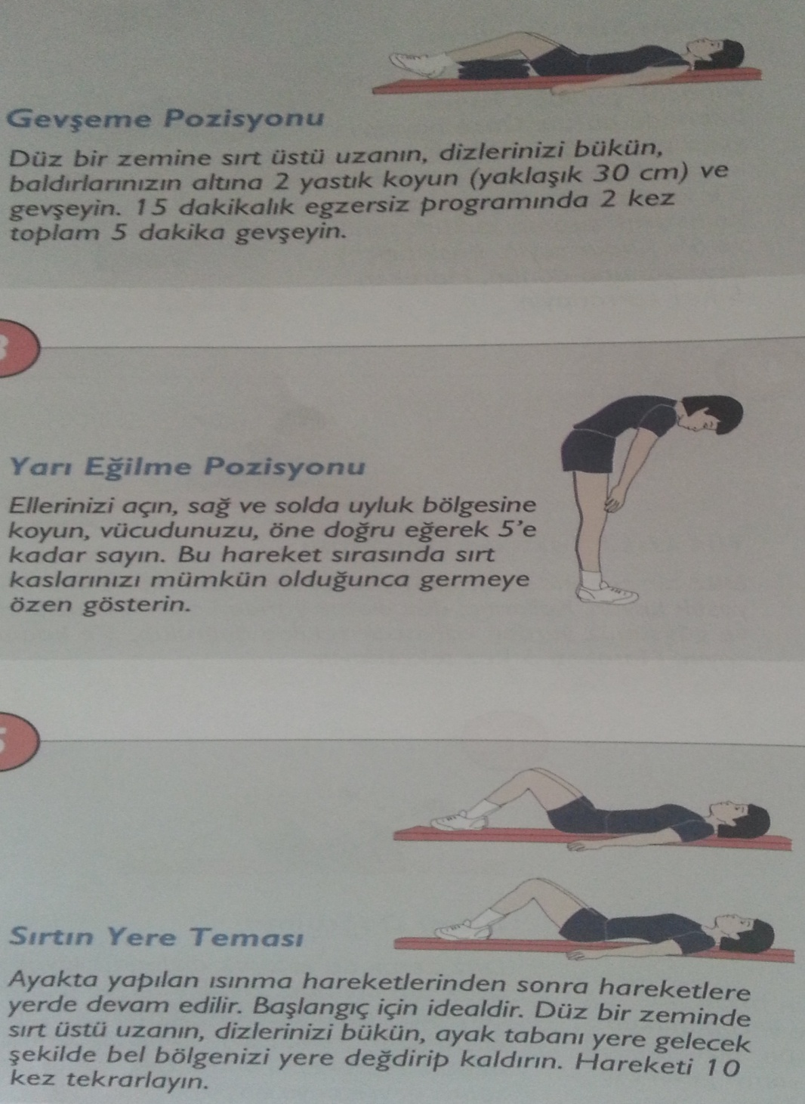
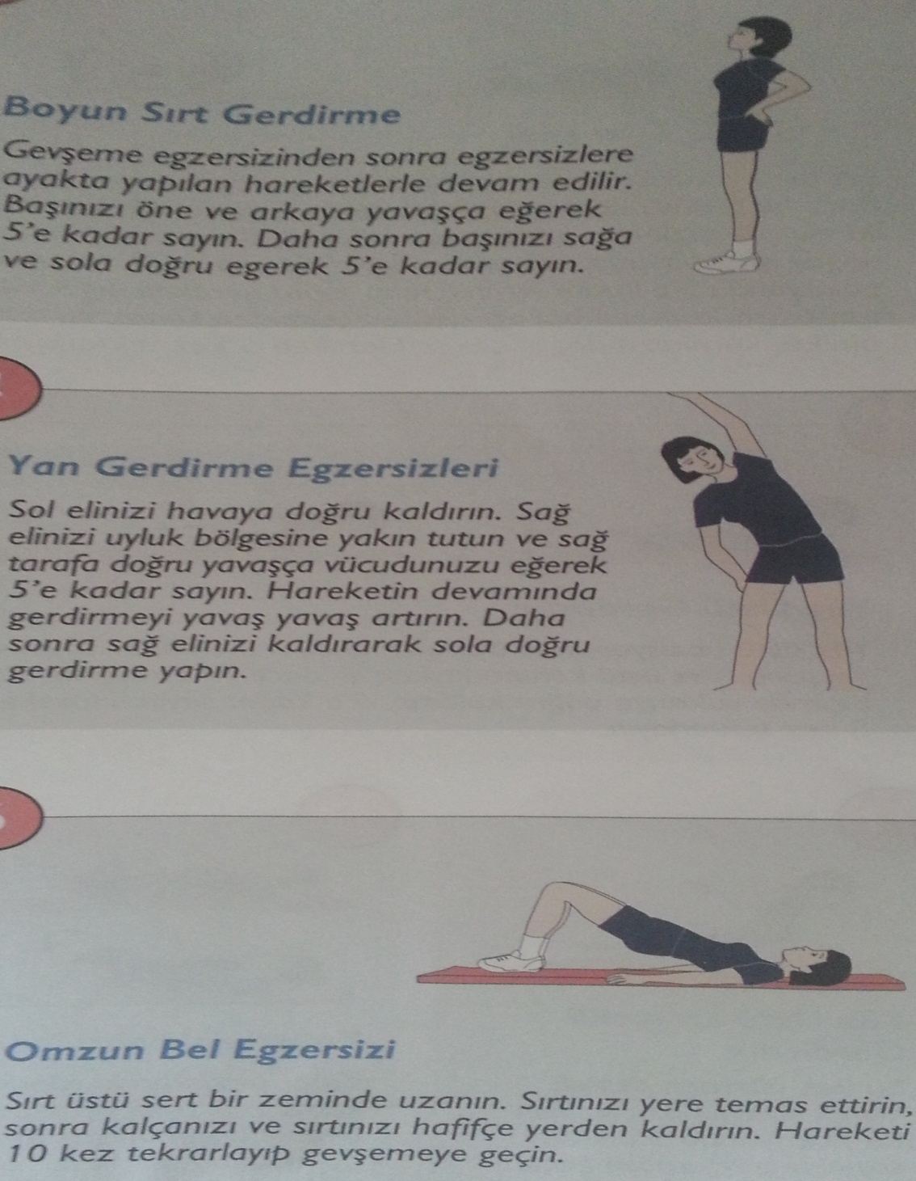
Egzersiz programı
Notes:
Ağrı tekrarlamasına karşı koruyucu
Ağrıyı artıracak egzersizlerden sakınmak önemli;bel merkezinden dışa doğru ,kalçaya doğru,bacağa doğru uzanan ağrı oluşması belin zarar görebileceğini düşündürür.
Egzersize gevşeme ısınma egzersizleri ile başlanmalı

Slide 42
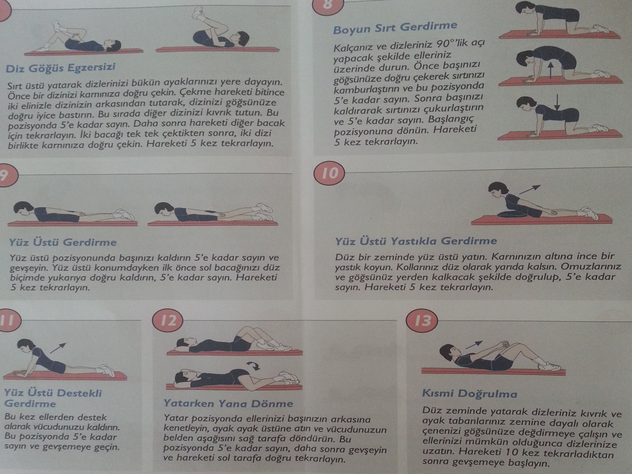

Slide 43
Lomber disk hernisi
Anulus fibrozusta bir yırtık olması, nukleus pulposusun spinal kanala taşması ve genellikle sinir kökü veya spinal kordu sıkıştırması ile ortaya çıkan tablodur
%95’i L4-L5 seviyesinde veya L5-S1 disk aralığında
Belde ve etkilenen sinir kökünün anatomik dağılımına
uygun olarak bacağa yayılan ağrı vardır.
Ağrı oturmakla, ayakta durmakla, öksürmekle,
ıkınmakla, omurganın öne eğilme hareketi ile artar.
Yatmakla, lomber lordozun desteklenmesiyle, omurganın
arkaya hareketi ile hafifler.

Slide 44
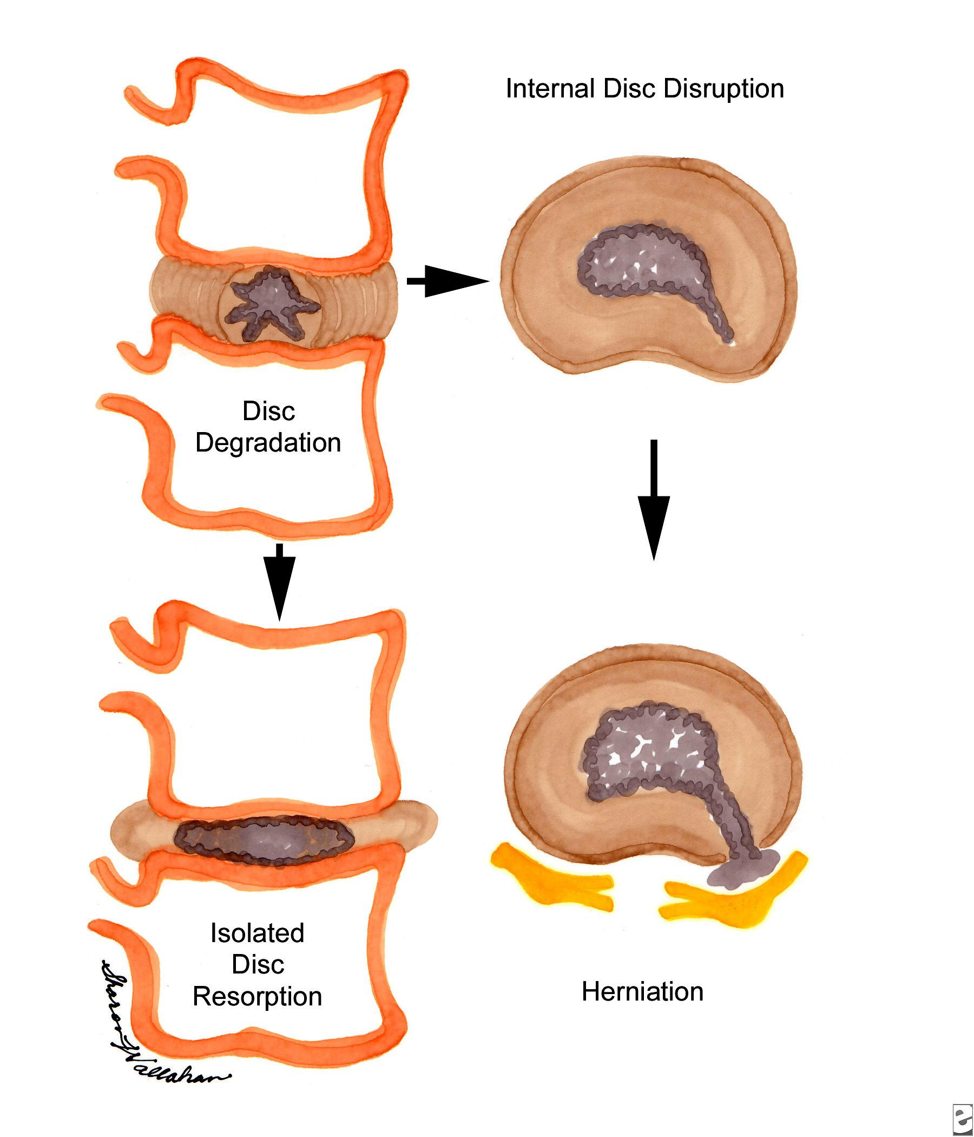

Slide 45
Muayene sırasında sıklıkla belde kas spazmı olduğu, lomber lordozun kaybolduğu, belde eklem hareket açıklığının azaldığı görülür.
Antaljik yürüyüş
Muayenede DBKT ile sinir kökü duyarlılığı saptanabilir.
Ağrı ile birlikte etkilenen sinir köküne göre bacaklarda uyuşma karıncalanma,kuvvetsizlik ve atrofi izlenebilir
Notes:
Hastalar etkilenen bacağını fleksiyonda tutar ve mümkün olduğunca o bacağına az yük vermeye çalışarak antaljik yürüyüş yaparlar

Slide 46
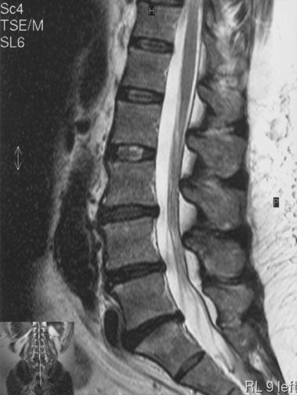

Slide 47
Tedavi:
NSAİİ
Parasetamol
Kas gevşetici
Opioid
Sistemik kortikosteroidler;(prednizon 20-30mg/gün, 5-7 gün)akut lomber disk herniasyonunda akut ağrıyı iyileştir
Epidural kortikosteroidler
Fizik tedavi uygulamaları: Sıcak, soğuk ve elektroterapi
Cerrahi
Notes:
Disk fıtığı olan hastaların tedavisi nonspesifik bel ağrısı tedavisine benzerdir.

Slide 48
Disk fıtığı olan çoğu hasta, uzman sevki gerekmeden aile hekimleri tarafından tedavi ve takip edilebilirler.
Hastaların %50 den fazlası 6 hafta içinde iyileşir,yaklaşık %80’i cerrahi dışı tedaviyle tamamen iyileşir.
Çoğu beyin cerrahı aşağıdaki üç kriterden tümünün varlığında cerrahinin uygun olduğu kanısındadır;
Görüntüleme ile gösterilmiş, kesin fıtık kanıtları
Bu kanıtın, klinik tablo ve nörolojik kusur ile uyumlu varlığı
4-6 hafta konservatif tedavi ile iyileştirmede başarısızlık

Slide 49
Konjenital anomaliler
Transisyonel vertebra;son lomber vertebranın hem lomber hem de sakral vertebra özelliklerini taşımasıdır.
Spina bifida; vertebral arkusun arkada birleşmemesi olarak tanımlanır.
Faset tropizmi;aynı spinal hareket segmentindeki fasetlerin farklı planlarda olmasıdır.

Slide 50
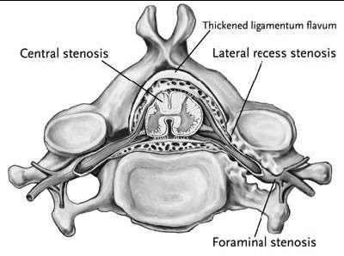
Spinal Stenoz
Lomber spinal kanalın, tek veya çoklu seviyede daralmasıdır.
DBKT
Bulgular genellikle bilateraldir

Slide 51
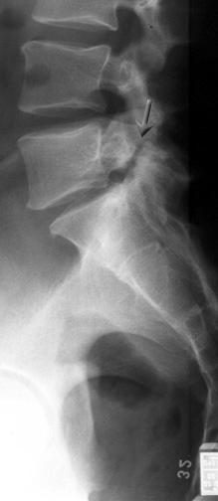
Spondilolizis
Kayma olmaksızın, pars interartikülaris veya istmusun, tek veya çift taraflı defekti olarak tanımlanır.
Notes:
Lateral radiograph of the lumbar spine shows spondylolysis at L5, with spondylolisthesis at L5 through S1. On this single view, it is not possible to determine if these pars defects are unilateral or bilateral. Oblique views may help to resolve this issue.

Slide 52
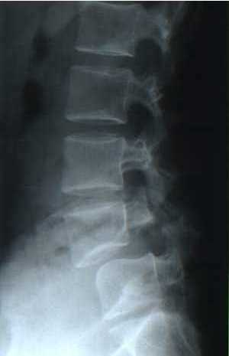
Spondilolistezis
Bir vertebranın bir alttaki vertebra üzerinde öne doğru kaymasıdır.
Kayma özellikle öne doğrudur, arkaya doğru olursa retrolistezis denir.

Slide 53
Epidural bası sendromları
Omurilik basısı
Kauda ekuina sendromu
Konus medullaris sendromu
Tümörler,spinal epidural apse, hematom, masif disk fıtıkları,
Ağrı genellikle kord basısının ilk semptomudur, fakat motor ve duyusal bulgular da tanı anında hastaların çoğunda mevcuttur.
Bağırsak ve veya mesane disfonksiyonu genellikle geç bulgulardır.

Slide 54
Ankilozan spondilit
Özellikle sakroiliak eklemleri ve omurgayı tutan kronik inflamatuvar bir hastalıktır.
15-40 yaş erkek
Ankilozan spondilitli hastaların çoğunda ilk başvuru yakınması, genç yaşta gelişen inflamatuvar bel ağrısıdır.
Omurgadaki eklem ve ligamanların ankilozundan dolayı esneklik kaybolur.
Notes:
bel, sırt, boyun veya kalçalarınızın arka kısımlarında genç yaşlarda başlamış, uzun süre devam eden, özellikle hareketsiz kaldığınız zamanlarda ve gecenin ilerleyen saatlerinde veya sabaha karşı ortaya çıkan, kalkıp dolaşmakla azalan ve sabahları yarım saatten uzun süren sabah tutukluğunun eşlik ettiği ağrı varsa . Bu, inflamatuvar tipte bir omurga ağrısı ve AS’nin bir belirtisi olabilir

Slide 55
Muayenede lomber omurga hareketleri genellikle kısıtlıdır, erken dönemde lomber lordoz azalır.
Schober testi
Hastalığın ilerlemesi ile lomber lordoz kaybolur, dorsal kifoz artar, göğüs ön duvarı düzleşir, karın öne doğru çıkar, anterofleksiyon postürü gelişi

Slide 56
Aktif dönemde sedimentasyon hızı ve CRP sıklıkla yükselmiştir. Ankilozan Spondilit’li hastaların %90’ında HLA B27(+)’tir.
Sakroileit genellikle çift taraflıdır ve en erken ortaya çıkan radyografik bulgudur.
Ankilozan Spondilit’de omurlarda tipik radyolojik görünüm kareleşmedir.
Anulus fibrosusun ve spinal ligamanların kalsifikasyonu ile omur cisimleri arasında bilateral simetrik sindesmofit adı verilen köprüleşmeler olur (marjinal sindesmofit).

Slide 57
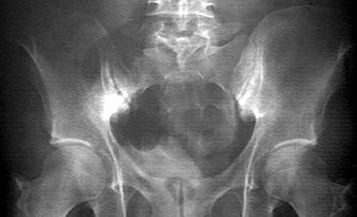
Notes:
Bilateral sacroileit, ankilozan spondilitsubkondral kemik siklerozu,eklem yüzeylerinde düzensizlik
Sakroileit genellikle çift taraflıdır ve en erken ortaya çıkan radyografik bulgudur.

Slide 58
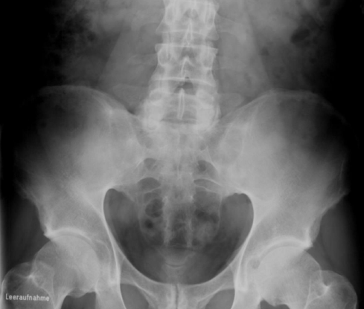
Notes:
Evre 4 sakroileit total ankiloz gelişimi

Slide 59
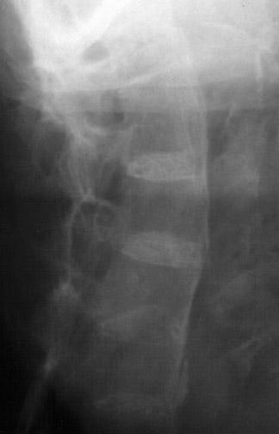
Notes:
Ankilozan spondilit bambu kamışı görünümü, yan lomber grafi

Slide 60
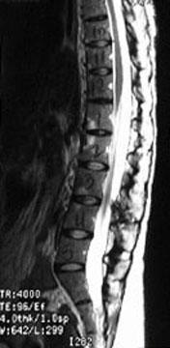
Notes:
Ankilozan spondilit, lumbosakral MR görünümü

Slide 61
Spondiloartrit Açısından Kronik Bel Ağrılı Hastalara Yaklaşım
Kronik bel ağrısı(3 aydan uzun süre)
İlk semptomlar 45 yaş altında
İnflamatuar bel ağrısı Görüntülemede HLA-B27+
-duyarlılık%75 sakroileit -duyarlılık%80-90
-özgüllük %76 - sadece yapılabildiğinde -özgüllük %90
-eğer pozitif ise - tarama amaçlı -eğer pozitif ise
5 hastadan 1’i önerilmez 3 hastadan 1’i
Spa’dir SpA’dir
-uygulama kolay -uygulama kolay
-maliyet düşük -maliyet orta
Romatoloğa yönlendir

Slide 62
Ankilozan Spondilit’de Egzersiz Tedavisi
Sırt ekstansör kaslarını güçlendirme egzersizleri;
Göğüs hareketlerini korumak için solunum egzersizleri;
Omurga ve periferik eklemlere hareket açıklığını koruma egzersizleri;
Vücut postürünü korumaya yönelik olarak postür egzersizleri önerilmelidir.

Slide 63
Tedavi;
Nonsteroid antiinflamatuvar ilaçlar
Düşük doz steroid tedavisi
Hastalık seyrini değiştiren ilaçlar (Sulfasalazin, Methotrexate gibi)
Biyolojik ajanlar
İleri yönetim için romatoloğa sevk

Slide 64
Ağrının kanser veya enfeksiyon kaynaklı olduğu tespit edilmişse
tedavi altta yatan hastalığa yönelik olmalı.

Slide 65
Bel ağrısında alarm belirtiler
Yaş ˂ 20 , ˃ 50
Travma, kompresyon fraktürü
Steroid, antikoagulan kullanım öyküsü
Kanser hikayesi
Ateş, kilo kaybı, gece terlemesi
Şiddetli ve istirahat ile azalmayan ağrı
Gece uykudan uyandıran ağrı
Öksürme ve valsalva manevrası ile artan ağrı
Nörolojik defisit varlığı (alt ekstremitede kas gücü kaybı,duyu kaybı,anal sifinkter laksisitesi ve anal duyu kaybı)
Pozitif düz bacak kaldırma testi
Bele yönelik operasyon hikayesi

Slide 66
Psikiyatri/FTR kronik ağrı sendromu
tekrarlayan bel ağrısı
6 haftadan uzun bel ağrısı
Meslek hastalıkları ağır iş yapanların tazminat durumları
işyeri hekimliği maluliyet /sakatlık oranları
işe geri dönüş konuları
Nöroloji atipik kronik bacak ağrısı(negatif düz
bacak germe testi)
yeni veya progresif nöromotor defisit
6 haftadan uzun siyatalji

Slide 67
Kaynaklar
Aile Hekimliği Ayaktan Tedavi ve Koruma, Lange
Temel Aile Hekimliği, Oktay Sarı
Tintinalli Acil Tıp
Up to date Evaluation of low back pain in adults
Medscape

Slide 68


Slide 69
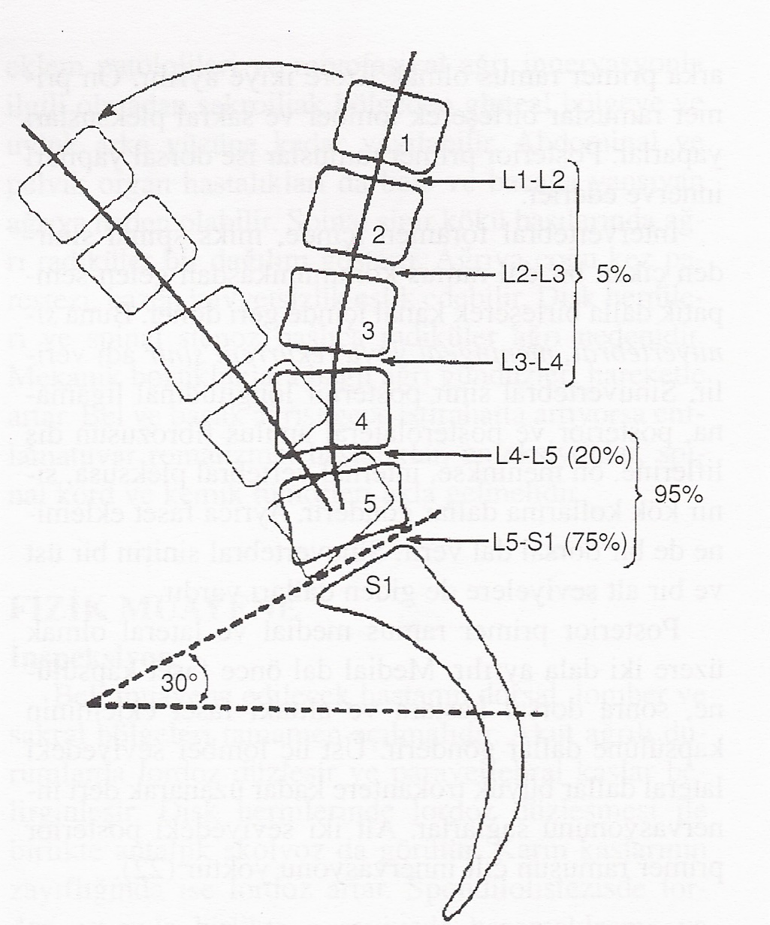
Notes:
Lordozu lumbosakral açı belirler. Sakrumun üst kenarına çekilen çizgi ile yere paralel çizilen çizgi arasındaki açıdır ve normalde 30 derecedir.

Slide 70
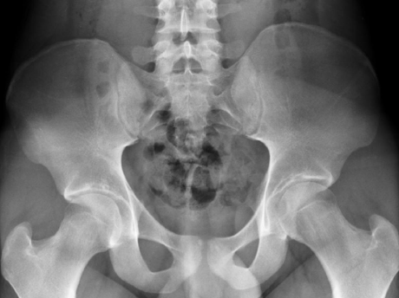

Slide 71
